Slide 1
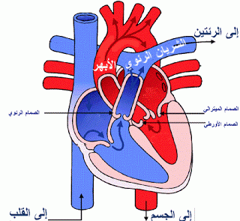
جهاز النقل
الدورة الدموية الكبرى

Slide 2
في الدرس السابق:
تعلمنا عن الشريان والوريد:
أكمل الجمل التالية:
يخرج الدم من القلب بواسطة ــــــــــــــــــــ
يدخل الدم إلى القلب بواسطة ـــــــــــــــــــــ

